Slide 1
ISHOCKEY • U14
Föräldramöte
Sunderby SK • 2026-09-17
Notes:
Ej närvarande föräldrar:
Kristian
Liam
Hugo
Freddy
Lennox
Gabriel
Vi anordnar DM och åker på cuper

Slide 2
FÖRÄLDRAMÖTE • U14
Agenda
Ledargruppen
Sportslig verksamhet – förväntningar från tränarna
Föräldragruppen – roller och uppdrag
Serie och cuper
Ekonomi
Övriga frågor
02

Slide 3
FÖRÄLDRAMÖTE • U14
Ledargruppen
Tränare:
Mats
Mika
Robert
Daniel
Erik
Mathias
Materialare: Johan G
Lagledare:
Malin & Daniel E
Försäljningsansvarig: Johan G
Ekonomi: Henrik
Sekretariat/domare: Daniel C
Cuper/övrigt: Johnny
02

Slide 4
FÖRÄLDRAMÖTE • U14
Sportslig verksamhet – förväntningar från tränarna
Vårt mål är att skapa en trygg, utvecklande och rolig hockeymiljö där spelarna får ta ansvar och utvecklas både som hockeyspelare och människor.
Respekt, engagemang och tävlan
Vi vill fortsätta med ett gemensamt spelaravtal/förhållningsregler kring hur vi uppträder mot lagkamrater, ledare, motståndare och domare.
Rätt utrustning
Utrustningen ska vara rätt anpassad efter spelarens storlek och ålder. Felaktig storlek kan innebära ökad skaderisk.
Anmälningar i god tid
Svara på kallelser så tidigt som möjligt. Det underlättar tränarnas planering av träningar, matcher och lag.
Kommunikation mellan tränare och spelare
Tränarna ansvarar för dialogen med spelarna kring exempelvis laguttagningar, positioner, speltid och sportsliga frågor. Allt harmoniseras med föreningens policy och lagets riktlinjer. Föräldrar stöttar och peppar – och tar upp frågor med ledarna när det handlar om barnets trivsel och välmående
Förberedelser
Föräldrar hjälper barnen med förberedelser inför träningar och matcher. Innefattar kost, vila och att komma i tid.
02

Slide 5
FÖRÄLDRAMÖTE • U14
Sportslig verksamhet – utveckling
Stora individuella skillnader i fysisk, mental och social utveckling, kan uppstå på grund av puberteten. Storlek, styrka, snabbhet, koordination och mognad – kan förändras snabbt.
Även självförtroende, motivation, känslor och trygghet kan påverkas under den här perioden.
Vi ska undvika jämförelser och etiketter och se varje spelare utifrån sina egna förutsättningar.
Föräldrar och ledare behöver vara lyhörda, ge stöd och ha tålamod med att alla utvecklas olika.
Fokus ska vara på glädje, utveckling, engagemang och att göra sitt bästa.
02

Slide 6
FÖRÄLDRAMÖTE • U14
Föräldragruppens roller och uppdrag – säsongen fungerar bäst när alla gör lite
Sekretariat - föräldrar till spelare: Fiket & matchvärd – föräldrar till spelare:
Thilo (samordnare) Walter (samordnare)
Charlie Valdemar
Freddy Liam
Melker Alexander
Elliot Lennox
Hugo
Gabriel
Felix
Wilmer
Bemanning hemmamatch: 4 föräldrar/match 2 föräldrar/match
      Alla i laget bidrar med bakning
02

Slide 7
FÖRÄLDRAMÖTE • U14
Föräldragruppens roller och uppdrag – säsongen fungerar bäst när alla gör lite
Beslut på mötet är att vi tackar ja till att anordna DM, lägger egen cup på is för nu
Cupgruppen från föregående säsong:
Malin
Daniel C
Daniel E
Ida
Johnny
Johan
Förändringar, någon som vill medverka i gruppen för nästa cup?
02

Slide 8
FÖRÄLDRAMÖTE • U14
Föräldragruppens roller och uppdrag – säsongen fungerar bäst när alla gör lite
Nyhet – alla matcher ska ha en matchvärd. Instruktioner/mer info ska komma från förbundet
Valberedning – Laget som är U14 varje säsong bidrar med 3-4 föräldrar till sektionens valberedning. Dessa ansvarar för valberedningens arbete, både vad gäller sektionen och huvudstyrelsen. Innan jul behöver valberedningen stämma av om ordförande (André Samuelsson) och kassör (Lina Degerlund) blir kvar eller ska väljas om.
På gång – informationsmöte 24/9 för föräldrar ”Kulturförändring inom hockeyn” (obligatoriskt att minst 1 förälder/spelare deltar)
02

Slide 9
FÖRÄLDRAMÖTE • U14
Serie & cuper
Planen är att åka på 1 långväga cup, delta/anordna DM samt spela i 3 mot 3-serie.
Serie U14 Norra A:
Sunderby SK
Brooklyn
HaparandaTornio UHC
Kalix HC
Kiruna IF
Luleå HF
Malmbergets AIF/Jokkmokks HF
Piteå HC
Pajala HC
Övertorneå HF
Trippelmöten – 27 matcher
02

Slide 10
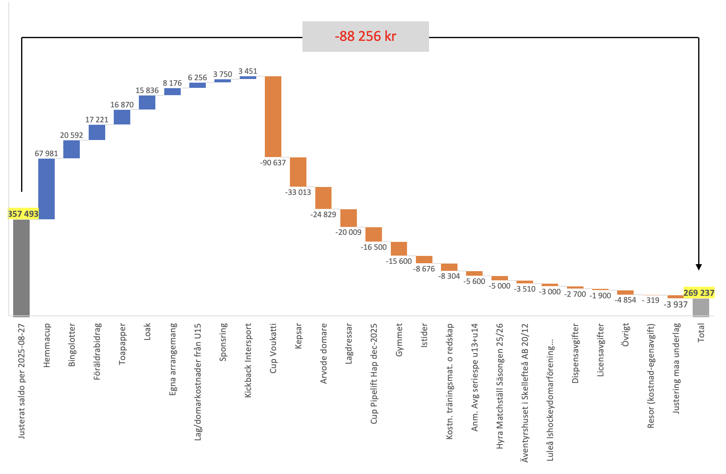
FÖRÄLDRAMÖTE • U14
HEMMACUP
Anm avgifter | 116 300
Fiket | 27 290
Lotteri | 16 964
Boende/mat | - 67 398
Domaravgifter | - 21 443
Övrigt | - 3 732
Total | 67 981
Ekonomi säsongen 2025/2026
VOUKATTI
Voukatti cup & boende | - 68 364
Resekostnader Voukatti | - 23 761
Matkostnader Voukatti | - 12 443
Swe hockey cuptillstånd | - 750
Toapapper riktad försäljning | 10 400
Voukatti egenavgifter | 4 280
Total | - 90 637
PIPELIFE
Cup Pipelift Haparanda dec-2025 | - 23 000
Egenavgifter | 6 500
Total | - 16 500
LAGDRESSAR
Kostn.träningsoveraller | - 32 609
Egenavgifter | 12 600
Total | - 20 709
02
Notes:
Beslut: Försäljning papper alternativt köpa sig fri som föräldrabidrag + bingolotter

